Slide 1
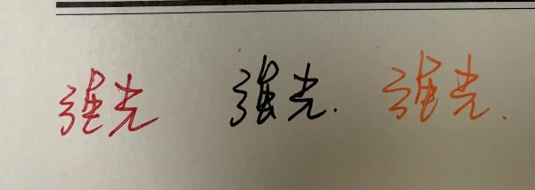
B
T
边框宽度：
10
像素
格式：
黑白
浓淡程度：
灰度
彩色
重来
剪裁
提取
加粗
变细
复制
保存

